Slide 1
Git 사용 중 발생하는 문제에 대하여
Push 시도시 토큰 인증 오류 발생하는 경우
개인 레포지토리에 다른 사용자의 Push를 허가하는 방법

Slide 2
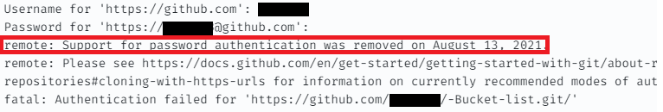
1. Push 시도시 토큰 인증 오류 발생하는 경우 (GUI – Sourcetree, 관리자)
2021년 8월 13일 이후, 기존에 ID와 Password를 사용하던 방식에서 토큰을 사용하는 방식으로 로그인 방식이 변화하여 발생하는 오류이다.

Slide 3
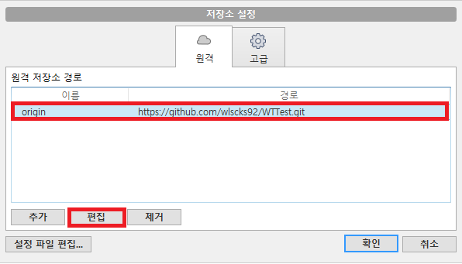
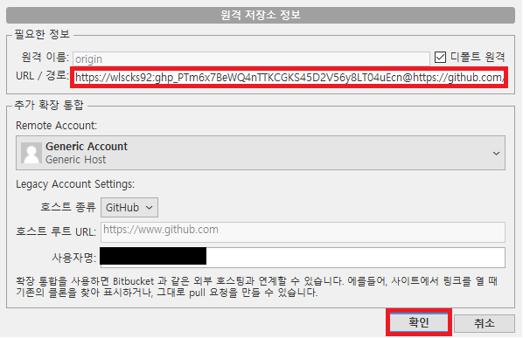
해결 방법 (GUI – Sourcetree 기준)
저장소 – 저장소 설정… 으로 들어간 이후 위와 같이 원격 저장소 경로에서 오류가 발생하는 원격 저장소 경로를 선택한 이후 편집 선택 – URL / 경로를 다음과 같은 형태로 수정 https://유저네임:토큰@git_url주소.git
[참조]: https://zindex.tistory.com/206

Slide 4
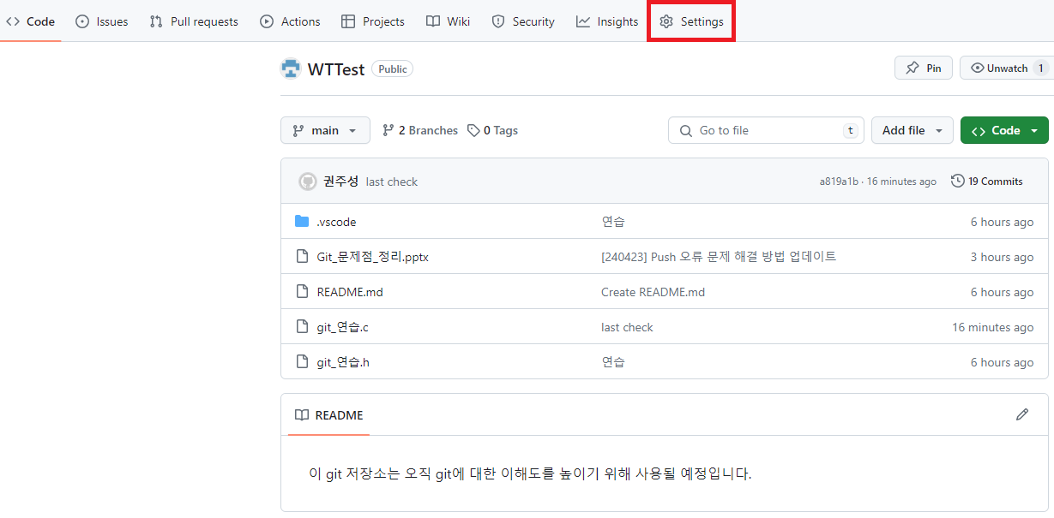
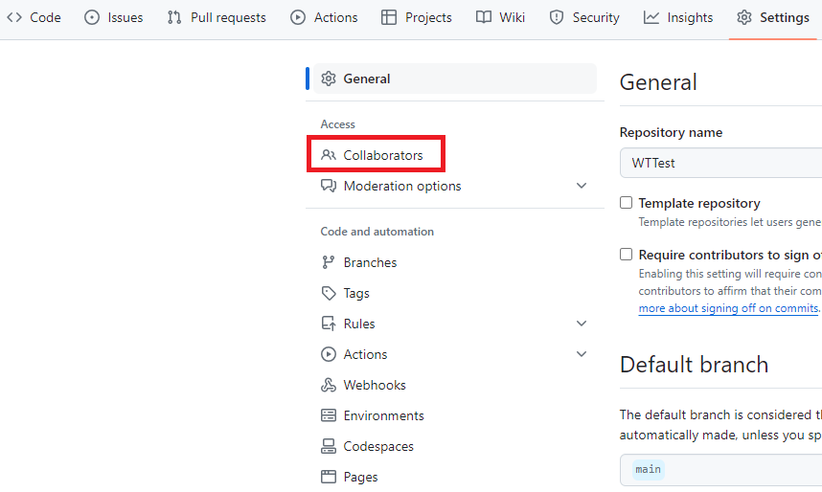
2. 개인 레포지토리에 다른 사용자의 Push를 허가하는 방법
Git Bash에서 git clone https://~ 명령어를 입력하는 것으로 다른 사람의 프로젝트를 다운받을 수 있지만 프로젝트의 내용을 수정한 이후, 이를 Push하기 위해서는 해당 프로젝트의 관리자가 수행하여야 하는 동작이 있다.
방법: GitHub → 프로젝트 → Settings → Collaborators

Slide 5
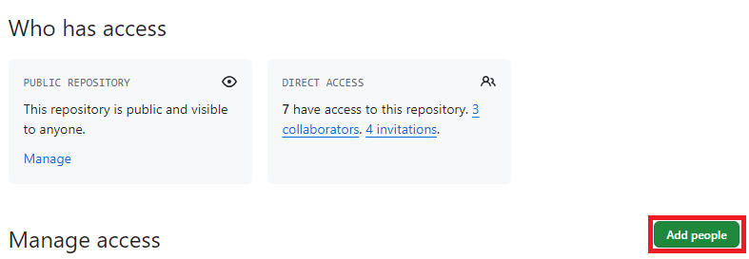
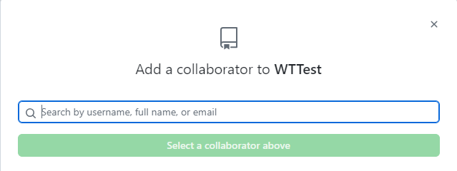
2. 개인 레포지토리에 다른 사용자의 Push를 허가하는 방법
Who has access → Add people 선택시 등장하는 팝업 창을 통해 참여시키고자 하는 사용자의 이메일을 작성 후 Select a collaborator above 클릭 시 해당 이메일로 초대장을 발송하게 된다.
해당 이메일을 받은 다른 사용자가 첨부된 링크를 통해 프로젝트에 참여하게 되면 Push가 가능해진다.

